Slide 1
Design digitaler Schaltkreise

Slide 2
Übung 2 Synthese

Slide 3
Synthesis
…
Code
(counter_top.v)
Std. cell library
(library.lib)
Constratints
(constraints.sdc)
Software for Synthesis
(Genus)
Code
elaborate
Netlist with generic Gates/FFs
synthesize
Netlist with Gates and FFs from library
Program (synthesize.tcl)
Netlist
(counter.gtl.v)
Timing report
Quality report

Slide 4
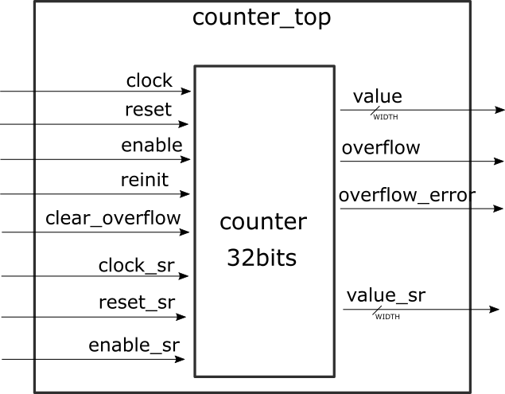
Counter
counter_top contains an instance of the counter, and feed through the counter’s input and outputs

Slide 5
The Cadence tools are usually very complex
We will present here only the minimal set of commands required to produce a result
Commands callable from a TCL (tool command language) script
Create a file called synthesize.tcl

Slide 6
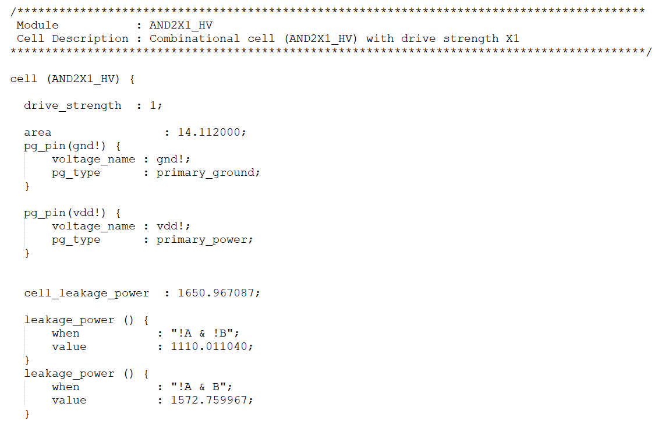
Loading library
To start with synthesis, we have to select a set of logic functions (gates and flipflops) to be used.
The technology kit provides a set of functions, with various timing characterization option.
TCL command: set_db library /path/to/library.lib

Slide 7
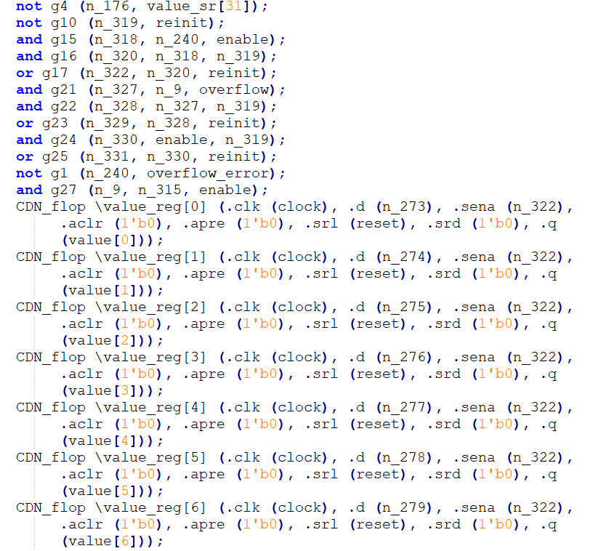
Loading design and elaboration
Loading design
Command: read_hdl -v2001 {counter_top.v ../assignment1/counter.v}
Elaboration
Command: elaborate
Elaboration is the process of implementing HDL description as a netlist with generic gates and flipflops

Slide 8
Constraints
Defining the constraints is done by calling a set of commands, using a standard called SDC (Synopsis Design Constraints).
SDC commands are supported by tools from Cadence, Synopsis and the newest Xilinx Vivado Suite, which makes design constraining easy to learn and reuse among various technologies.
constraints.sdc

Slide 9
Constraints
Defining the clocks is the first step when writing a constraints file. Mostly three parameters are required:
A clock frequency or waveform (if the clock is not symetrical)
A target wire to apply it to
A name to identify the clock. It is usually set to the name of the wire, for clarity
Commands in constraints.sdc
create_clock -name clock -period 1 [get_port clock]
Further commands:
set_clock_uncertainty 0.1 -setup clock
(reduces setup slack by 0.1 ns)
set_clock_uncertainty 0.1 -hold clock
(reduces setup slack by 0.1 ns)
set_output_delay -clock clock 0.5 [get_ports {value*}]
Load command in synthesize.tcl: read_sdc constraints.sdc

Slide 10
Configuring timing output
Timing groups are a feature of the tool to group the logic paths depending on their types and help make timing analysis clearer
Input to register (I2C)
Register to output (C2O)
Register to Register (C2C)
Example:
set all_regs [all des seqs -clock clock]
define_cost_group -name C2C
path_group -from $all_regs -to $all_regs -group C2C -name C2C

Slide 11
Synthesis
Commands for synthesis:
synthesize -to_mapped -effort medium
Incremental optimization:
synthesize -to_mapped -incr -effort medium
Command for writing the output netlist: write_hdl
Command for writing of timing output: report timing

Slide 12
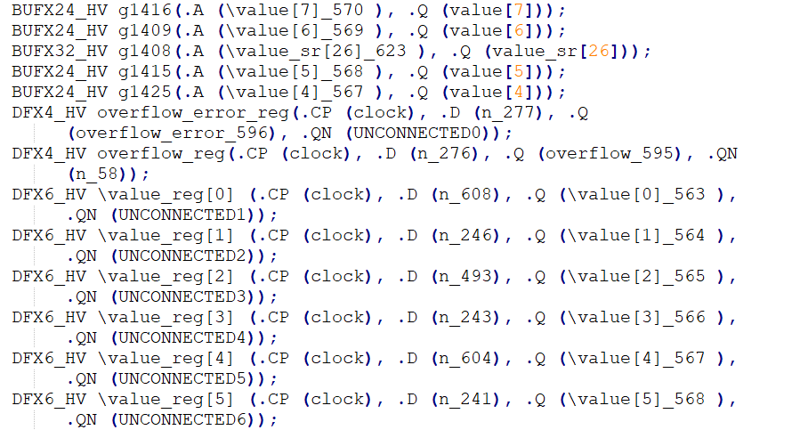
Netlist
…

Slide 13
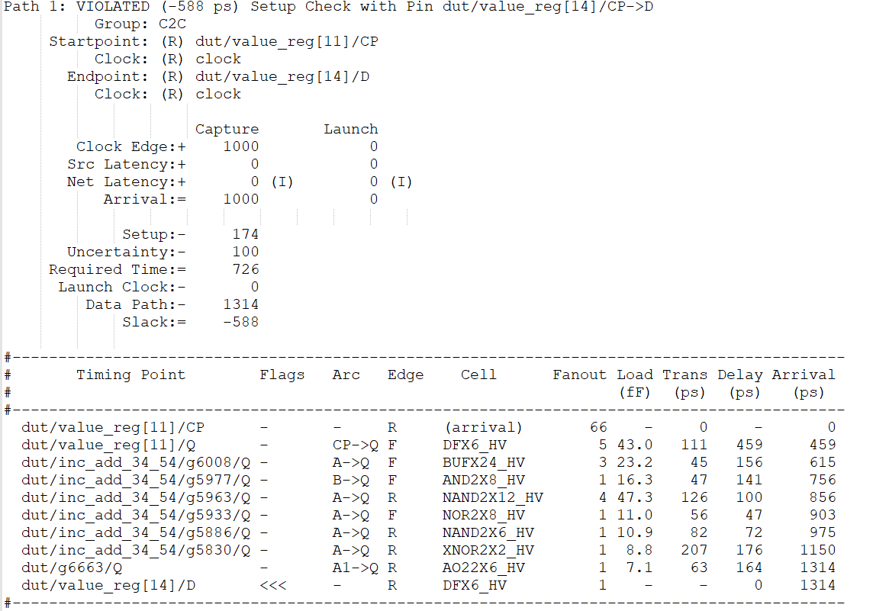
Timing report
FF1
FF2
Q1
D2
L1
L2

Slide 14
Vorlesung 6 Addition von Binärzahlen

Slide 15
Addition von Binärzahlen
Die Addition erfolgt stellenweise wie bei Dezimalzahlen mit einem Übertrag (carry):
In jeder Stufe werden also aus den 3 Eingängen a,b,cin die Ausgänge sum und cout erzeugt.
Man nennt diesen wichtigen Schaltungsblock den Volladdierer (full adder, FA):

Slide 16
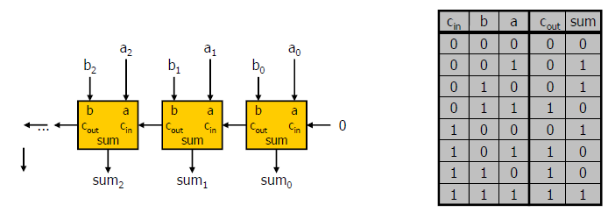
Die Addition erfolgt stellenweise wie bei Dezimalzahlen mit einem Übertrag (carry):
In jeder Stufe werden also aus den 3 Eingängen a,b,cin die Ausgänge sum und cout erzeugt.
Man nennt diesen wichtigen Schaltungsblock den Volladdierer (full adder, FA):

Slide 17
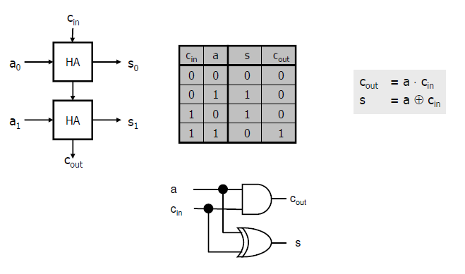
Halbaddierer
Manchmal (z.B. in Zählern) muss NUR der Übertrag addiert werden.
Der Addierer hat daher nur einen Dateneingang und einen Carry Eingang.
Man nennt diesen Block einen Halbaddierer (Half-Adder, HA)

Slide 18
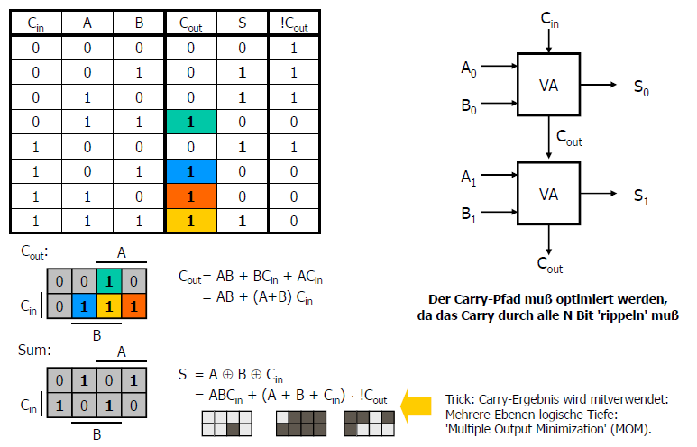
Volladdierer
…

Slide 19
Volladdierer
…

Slide 20
…
A
B
Cin
!Cout
Cout
A
B
Cin
A
B
Cin
Sout
A
!Sout
B

Slide 21
…
Gemischtes Gatter
A
B
Cin
!Cout
Cout
A
B
Cin
A
B
Cin
Sout
A
!Sout
B
Gemischtes Gatter

Slide 22
…
Gemischtes Gatter
A
B
PMOS
Cin
A
B
NMOS

Slide 23
…
Gemischtes Gatter
A
B
PMOS
Cin
A
B
NMOS

Slide 24
…
Gemischtes Gatter
A
B
PMOS
Cin
A
B
NMOS
Out
Cin
B
A
B
A

Slide 25
…
Gemischtes Gatter
A
B
PMOS
Cin
A
B
NMOS

Slide 26
…
Gemischtes Gatter
A
B
PMOS
Cin
A
B
NMOS

Slide 27
…
Gemischtes Gatter
A!
B!
PMOS
Cin!
A!
B!
NMOS

Slide 28
…
Gemischtes Gatter
A!
B!
PMOS
Cin!
A!
B!
NMOS
Cin
B
A
A
B
Out

Slide 29
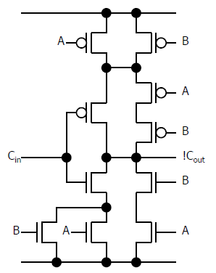
Das Carry wird durch Cout = AB + (A+B)Cin gegeben.
Diese Funktion kann mit dem gemischten Gatter Y = !(AB+(A+B)Cin) implementiert werden
Problem: 3 PMOS übereinander ('Stack height' = 3)
Cin
B
Out
Cin
A
B
A
B
A
A
B
Out

Slide 30
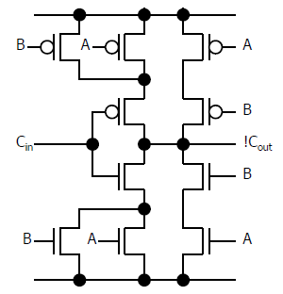
Der PMOS Zweig kann umgeformt werden:

Slide 31
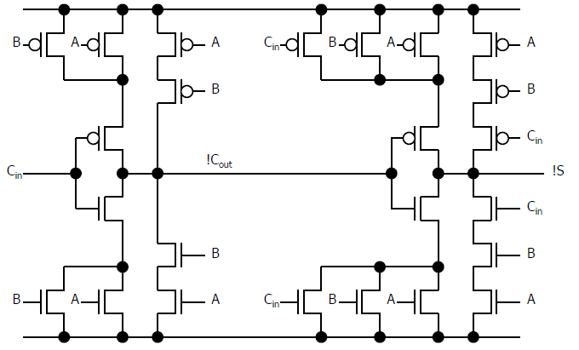
-> Optimierter Volladierer

Slide 32
Optimierung: Polaritätswechsel
…
Gemischtes Gatter
A
Kritischer Pfad
B
Cin
!Cout
Cout
A
B
Cin
A
B
Cin
Sout
A
!Sout
B
Gemischtes Gatter

Slide 33
…
Gemischtes Gatter
A
Kritischer Pfad
B
Cin
!Cout
Cout
A
B
Cin
A
B
Cin
Sout
A
!Sout
B
Gemischtes Gatter

Slide 34
…
Gemischtes Gatter
A
B
Cin
!Cout
A
B
Cin
A
B
Cin
A
!Sout
B
Gemischtes Gatter

Slide 35
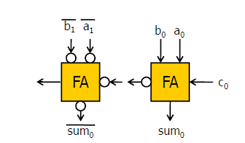
Optimierung: Polaritätswechsel
…

Slide 36
…
Gemischtes Gatter
A
B
Cin
!Cout
A
B
Cin
A
B
Cin
A
!Sout
B
Gemischtes Gatter

Slide 37
…
Gemischtes Gatter
!A
!B
!Cin
!Cout
!A
!B
!Cin
!A
!B
!Cin
!A
!Sout
!B
Gemischtes Gatter

Slide 38
…
Gemischtes Gatter
!A
!B
!Cin
!Cout
!A
!B
!Cin
!A
!B
!Cin
!A
!Sout
!B
Gemischtes Gatter

Slide 39
…
Gemischtes Gatter
!A
!B
!Cin
Cout
!A
!B
!Cin
!A
!B
!Cin
!A
Sout
!B
Gemischtes Gatter

Slide 40
Getaktete Schaltungen

Slide 41
Schieberegister

Slide 42
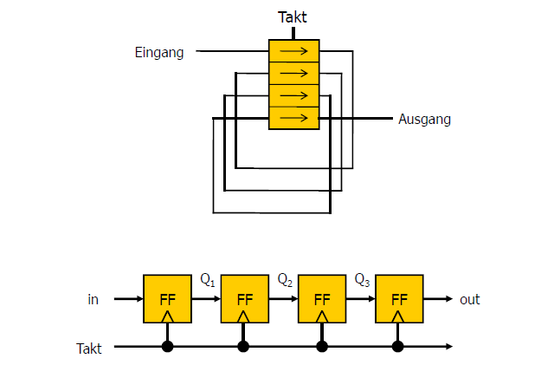
Schieberegister
Schieberegister: Sehr einfach, keine Logik, ein Eingang, ein Ausgang

Slide 43
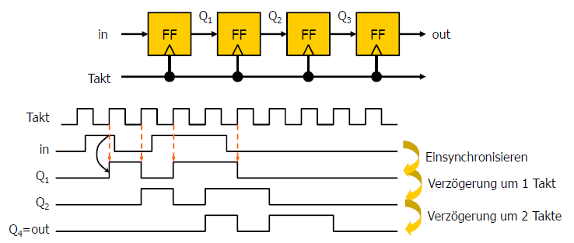
Schieberegister
Schieberegister entstehen durch Hintereinanderschalten von FFs.
Zwischen den Stufen ist keine (wenig) Logik
Vorsicht: Die Hold-Zeit kann leicht verletzt sein. Daher fügt man manchmal Verzögerungen (Inverterketten) in den Datenpfad ein.
Anwendungen:
Verzögerung von Signalen (z.B. bei Pipelining)
Einfache Zustandscodierung
Spezielle Zähler (mit Rückkopplung)

Slide 44
Pipelining
Pipelining
Komplizierte logische Funktion
B
D2
A
D1
+1
D1
A
B
D2
Delay

Slide 45
Pipelining
Pipelining
Komplizierte logische Funktion
B
D2
A
D1
+1
D1
A
B
D2
Fehler
Delay

Slide 46
Pipelining
Pipelining
A
A2
B
D2
D1
+1
D1
A
A2
B
D2
Delay

Slide 47
Zähler

Slide 48
Linear Feedback Shift Register (LFSR)
Sehr einfach aufgebaute Zähler werden durch Linear Feedback Shift Register (LFSR) erzeugt
Das Zurücksetzen in einen Anfangszustand kann durch sync/async. Reset der FFs erfolgen
Beim ‚Johnson Zähler‘ wird der Ausgang über einen Inverter zum Eingang rückgekoppelt.
Der Zähler hat dadurch 2N Zustände

Slide 49
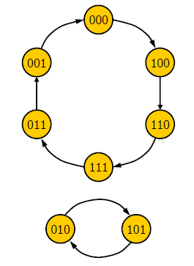
Johnson Zähler: Sprungdiagramm
Bei N=3 gibt es 2^3 = 8 mögliche Zustände.
6 davon werden vom Johnson Zähler durchlaufen:
Die verbleibenden beiden Zustände bilden einen eigenen Zyklus.
Man muss mit einem Reset vermeiden hier zu starten!

Slide 50
Zähler aus Schieberegistern: PRBS
Durch Rückkopplung des Ausgangs und eines (oder mehrerer) geeigneten Abgriffs (‚tap‘) kann bei N Flipflops eine Bitsequenz mit der Periode 2N-1 entstehen (‚maximum length‘)
Die Bitsequenz hat keine erkennbare Struktur und wird daher als Pseudo-Random-Bit-Sequence (PRBS) bezeichnet

Slide 51
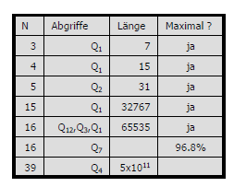
PRBS
Einige Eigenschaften:
In der gesamten Sequenz kommt nur genau eine Eins weniger vor als Nullen
Die Hälfte aller zusammenhängenden Einser-Blöcke ist einen Takt lang, ein Viertel ist zwei Takte lang, etc. (bis auf maximale Sequenzen von Einsen).
Gleiches gilt für die Nullen.
Beispiel für N = 6 (Periode 63) 000000111110111100111010110000101110001101101001000100110010101

Slide 52
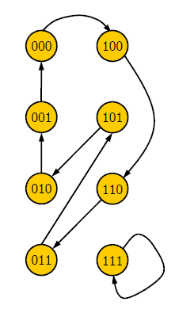
PRBS
Bei N=3 gibt es 2^3 = 8 mögliche Zustände.
7 davon werden durchlaufen
Zustand 111 ist (bei XOR feedback) immer stabil

Slide 53
Scrambler
Ein Scrambler (deutsch Verwürfler) verwendet linear rückgekoppelte Schieberegister (LFSR) oder fixe Tabellen, um ein Digitalsignal nach einem relativ einfachen Algorithmus umkehrbar umzustellen.
Ein Scrambler basierend auf fixen Tabellen bzw. LFSR stellt wegen der einfachen und bekannten Verfahren keine brauchbare Verschlüsselung von Daten dar.
Ein Scrambler wird durch linear rückgekoppelte Schieberegister (LFSR) realisiert. Dabei wird meistens die pro Schieberegisterlänge maximal mögliche Codelänge verwendet.
Original
Gescrambeld

Slide 54
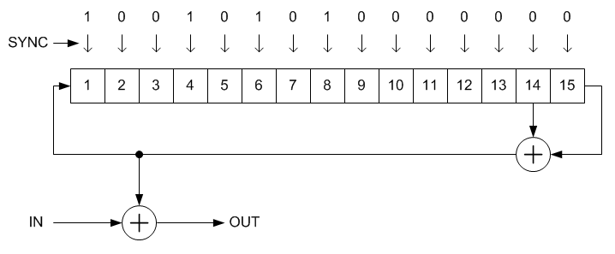
Synchrone (additive) Scrambler
Synchrone oder auch additive Scrambler benötigen einen definierten Startwert ungleich 0 im LFS-Register, und der Empfänger muss durch geeignete Maßnahmen, wie beispielsweise einem speziellen Sync-Wort, die genaue Codephasenlage des Senders mitgeteilt bekommen.
Ist dem Empfänger die korrekte Codephasenlage nicht bekannt, kann er das gescrambelte Datensignal nicht richtig dekodieren.
Vorteil: Fehler werden nicht multipliziert
Nachteil: Synchronisierung nötig

Slide 55
Selbstsynchronisierende (multiplikative) Scrambler
Selbstsynchronisierende oder auch multiplikative Scrambler benötigen keinen definierten Startwert und auch kein Sync-Wort, um die Codephase des Empfängers mit der Codephase des Senders abzugleichen. Auch kann der Startwert des LFSR beliebig sein.
Erreicht wird die Funktion der Selbstsynchronität dadurch, dass die Nutzdatenfolge direkt auf den Inhalt des LFSR einwirkt.
Nachteilig ist die Abhängigkeit des Scramblers von der Nutzdatenfolge. So können bestimmte Nutzdatenfolgen den Scrambler vollständig "auslöschen".
Darüber hinaus pflanzen sich Übertragungsfehler bei selbstsynchronisierenden Scramblern fort.

Slide 56
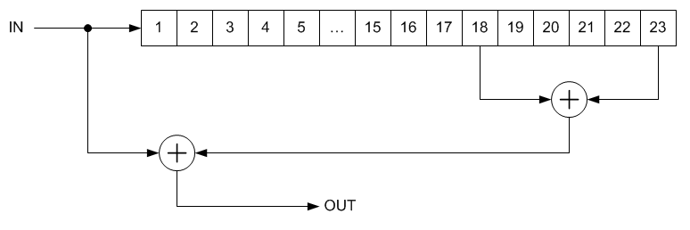
Selbstsynchronisierende (multiplikative) Scrambler
…
Out = X + In
IN*
OUT*
Out* = X + Out = X + X + In = In

Slide 57
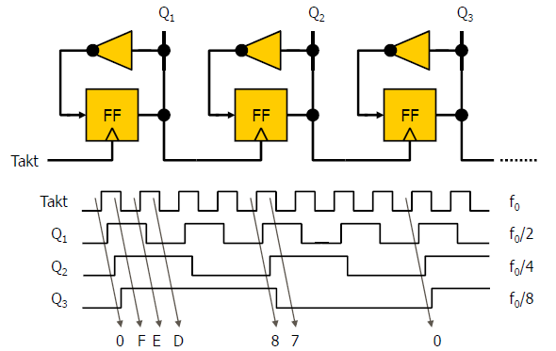
Asynchrone Binärzähler (Ripple Counter)
Rückkopplung von !Q auf D erzeugt 'Toggle-FFs', die bei jedem Takt den Zustand ändern (0->1->0->...)
Der Q-Ausgang eines Bits steuert das nächste Bit an (hier Rückwärtszähler):
Wegen der Verzögerung der einzelnen Stufen sind die Flanken nicht gleichzeitig (daher async. Zähler)
Sollte daher normalerweise vermieden werden. Anwendung: Frequenzteiler

Slide 58
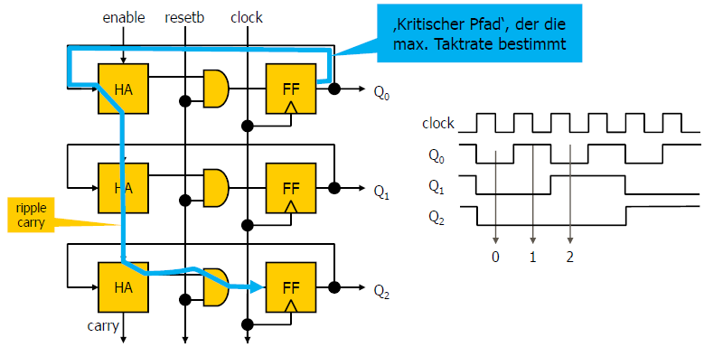
Synchrone Binärzähler
Alle FFs werden gleichzeitig getaktet
Die Eingänge werden so beschaltet, daß sich (z.B.) aufsteigend Binärzahlen ergeben
Implementierung mit Halbaddierern (mit enable und reset)
Max. Taktfrequenz ist durch die Laufzeit des 'ripple' Carry begrenzt.

Slide 59
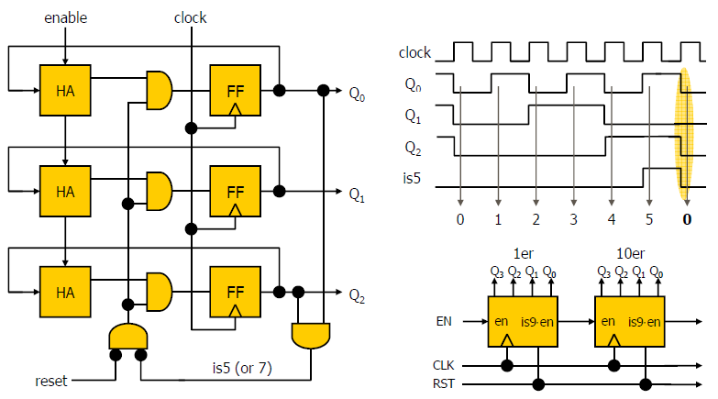
Kürzere synchrone Binärzähler (z.B. BCD Zähler)
Gibt man das (synchrone) Reset-Signal bei einem bestimmten Zählerstand, so wird die Periode verkürzt.
Anwendung: BCD Zähler (Periode 10). 'is9 × en' gibt nächste Stufe frei.

Slide 60
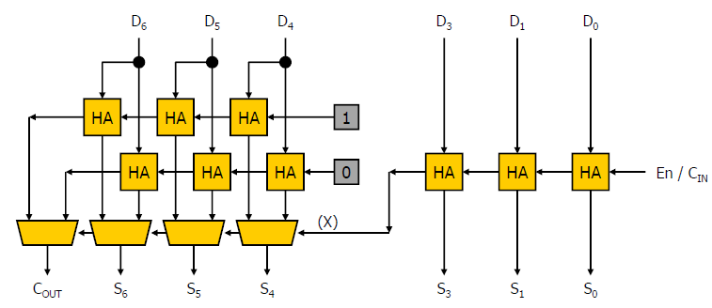
Schnellere Zähler / Addierer
Bei sehr großen Wortbreiten N muss das Carry-Signal sehr lange durch den Halbaddierer rippeln (N Stufen) und die Schaltung wird langsam.
Es gibt viele Tricks, um das zu beschleunigen, z.B. den Carry-Select Addierer
Berechne für Gruppen von Bits das COUT unter den ZWEI Annahmen CIN = 0 oder CIN =1. Das benötigt ZWEI Addierer.
Das COUT (X) der vorangehenden Gruppe wählt dann aus, welches Ergebnis benutzt wird
Im Fall von zwei Gruppen a N/2 reduziert sich der Delay auf etwa N/2+1

Slide 61
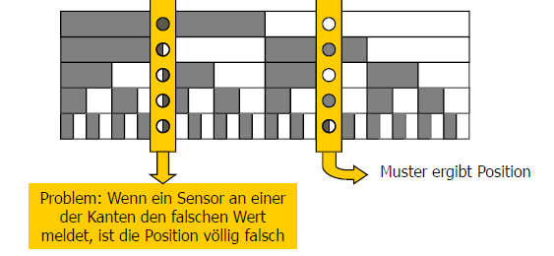
Gray Zähler: Implementierung
Gray Zähler
Betrachten wir z.B. einen linearen Maßstab zur Positionsmessung mit binärer Kodierung und Photosensor:

Slide 62
Gray Zähler: Implementierung
Lösung: An jeder Kante darf sich nur ein Bit ändern. z.B.: Gray Code: Ändere das niedrigste mögliche Bit

Slide 63
Gray Zähler: Implementierung
Grey
1
T
Q
T
Q
T
Q
T
Q
H
G0
G1
G2
1

Slide 64
Grey-Zähler
Grey
 | G2 | G1 | G0 | H
0 | 0 | 0 | 0 | 1
1 | 0 | 0 | 1 | 0
2 | 0 | 1 | 1 | 1
3 | 0 | 1 | 0 | 0
4 | 1 | 1 | 0 | 1
5 | 1 | 1 | 1 | 0
6 | 1 | 0 | 1 | 1
7 | 1 | 0 | 0 | 0
1
T
Q
T
Q
T
Q
T
Q
H
G0
G1
G2
1

Slide 65
Grey-Zähler
Grey
 | G2 | G1 | G0 | H
0 | 0 | 0 | 0 | 1
1 | 0 | 0 | 1 | 0
2 | 0 | 1 | 1 | 1
3 | 0 | 1 | 0 | 0
4 | 1 | 1 | 0 | 1
5 | 1 | 1 | 1 | 0
6 | 1 | 0 | 1 | 1
7 | 1 | 0 | 0 | 0
1
T
Q
T
Q
T
Q
T
Q
H
G0
G1
G2
1

Slide 66
Grey-Zähler
Grey
 | G2 | G1 | G0 | H
0 | 0 | 0 | 0 | 1
1 | 0 | 0 | 1 | 0
2 | 0 | 1 | 1 | 1
3 | 0 | 1 | 0 | 0
4 | 1 | 1 | 0 | 1
5 | 1 | 1 | 1 | 0
6 | 1 | 0 | 1 | 1
7 | 1 | 0 | 0 | 0
1
T
Q
T
Q
T
Q
T
Q
H
G0
G1
G2
1

Slide 67
Grey-Zähler
Grey
 | G2 | G1 | G0 | H
0 | 0 | 0 | 0 | 1
1 | 0 | 0 | 1 | 0
2 | 0 | 1 | 1 | 1
3 | 0 | 1 | 0 | 0
4 | 1 | 1 | 0 | 1
5 | 1 | 1 | 1 | 0
6 | 1 | 0 | 1 | 1
7 | 1 | 0 | 0 | 0
1
T
Q
T
Q
T
Q
T
Q
H
G0
G1
G2
1

Slide 68
Grey-Zähler
Grey
 | G2 | G1 | G0 | H
0 | 0 | 0 | 0 | 1
1 | 0 | 0 | 1 | 0
2 | 0 | 1 | 1 | 1
3 | 0 | 1 | 0 | 0
4 | 1 | 1 | 0 | 1
5 | 1 | 1 | 1 | 0
6 | 1 | 0 | 1 | 1
7 | 1 | 0 | 0 | 0
1
T
Q
T
Q
T
Q
T
Q
H
G0
G1
G2
1

